Slide 1
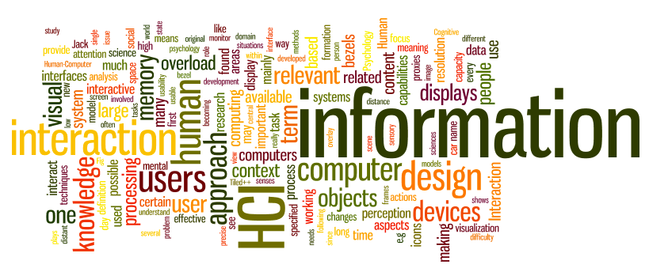
机器学习
—— Lab3 聚类实验——
授课：倪张凯
zkni@tongji.edu.cn
https://eezkni.github.io/

Slide 2
Lab3
自选任务完成聚类实验
实验包含两类聚类方法比较
Data prepare - Data Preprocess -Model construct - Train & Test -Plot result - Optimize & Review
实验报告要求依照上次实验报告说明文件格式
实验所使用的数据集不做规定，请同学们自行选择实验所用数据集
Notes:
多领域交叉学科

Slide 3
Work
需要注意的是：聚类并不一定需要参照数据集中的类型标签，而可以自己设计一定的分类标签并对数据集进行聚类分析，并进一步从多个角度进行所选数据集的数据分析.
Notes:
多领域交叉学科

Slide 4
Submit
以组为单位完成：4人一组
End Time: 2024/12/1 23:59
提交到canvas
三次作业每组必须汇报一次，按报名顺序采用，不够随机抽取
Notes:
多领域交叉学科

